Slide 1
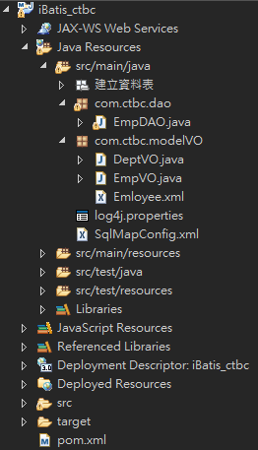
iBatis
目錄結構

Slide 2
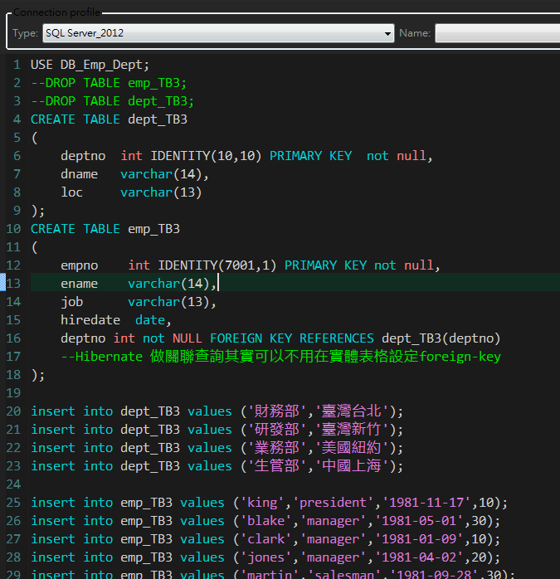
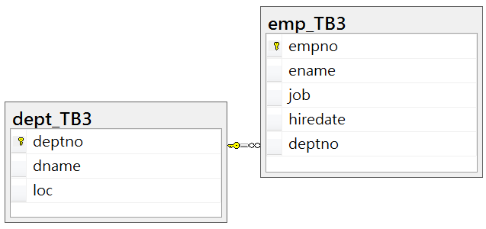
iBatis
建立資料表

Slide 3
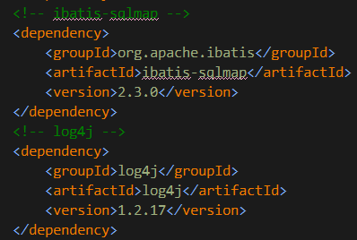
iBatis
POM.xml

Slide 4
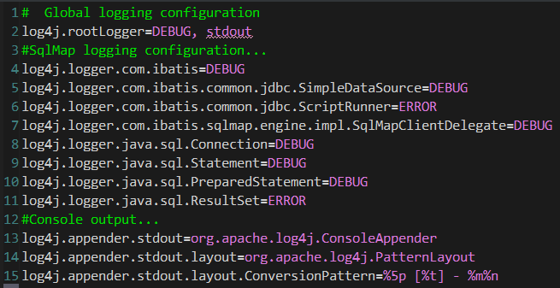
iBatis
log4j.properties
可show-sql
可show出結果集
stackoverflow
http://stackoverflow.com/questions/3014318/how-to-do-ibatis-version-of-show-sql
iBATIS Data Mapper Developer Guide
http://ibatisnet.sourceforge.net/DevGuide.html#d0e2600

Slide 5
iBatis
log4j.properties
#Global logging configuration
log4j.rootLogger=DEBUG, stdout
#SqlMap logging configuration...
log4j.logger.com.ibatis=DEBUG
log4j.logger.com.ibatis.common.jdbc.SimpleDataSource=DEBUG
log4j.logger.com.ibatis.common.jdbc.ScriptRunner=ERROR
log4j.logger.com.ibatis.sqlmap.engine.impl.SqlMapClientDelegate=DEBUG
log4j.logger.java.sql.Connection=DEBUG
log4j.logger.java.sql.Statement=DEBUG
log4j.logger.java.sql.PreparedStatement=DEBUG
log4j.logger.java.sql.ResultSet=ERROR
#Console output...
log4j.appender.stdout=org.apache.log4j.ConsoleAppender
log4j.appender.stdout.layout=org.apache.log4j.PatternLayout
log4j.appender.stdout.layout.ConversionPattern=%5p [%t] - %m%n
複製用

Slide 6
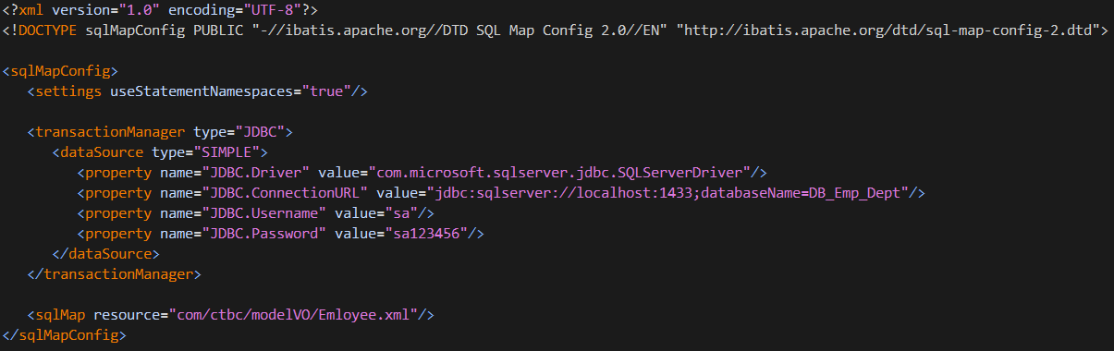
iBatis
SqlMapConfig.xml
SQLMap檔

Slide 7
iBatis
SqlMapConfig.xml
<?xml version="1.0" encoding="UTF-8"?>
<!DOCTYPE sqlMapConfig PUBLIC "-//ibatis.apache.org//DTD SQL Map Config 2.0//EN" "http://ibatis.apache.org/dtd/sql-map-config-2.dtd">
<sqlMapConfig>
<settings useStatementNamespaces="true"/>
<transactionManager type="JDBC">
<dataSource type="SIMPLE">
<property name="JDBC.Driver" value="com.microsoft.sqlserver.jdbc.SQLServerDriver"/>
<property name="JDBC.ConnectionURL" value="jdbc:sqlserver://localhost:1433;databaseName=DB_Emp_Dept"/>
<property name="JDBC.Username" value="sa"/>
<property name="JDBC.Password" value="sa123456"/>
</dataSource>
</transactionManager>
<sqlMap resource="com/ctbc/modelVO/Emloyee.xml"/>
</sqlMapConfig>
複製用

Slide 8
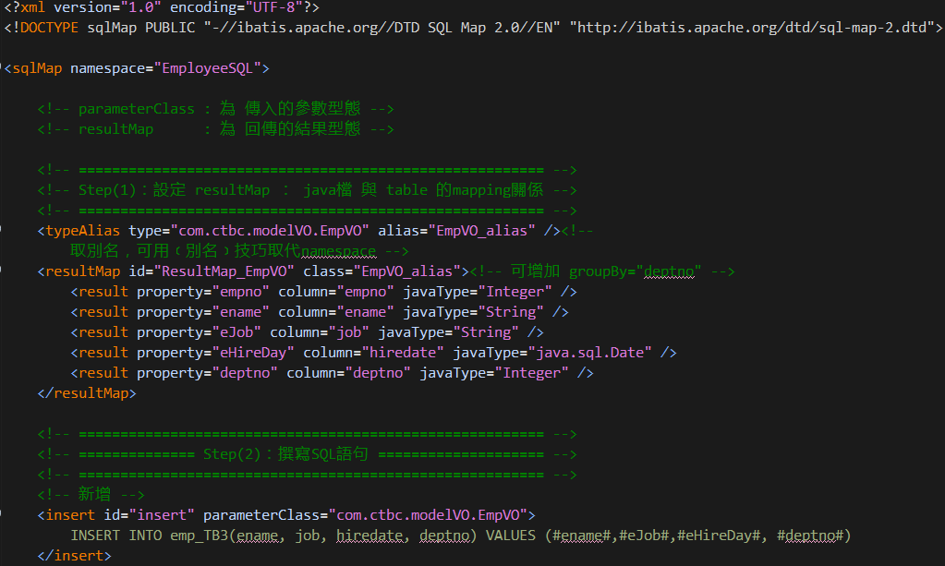
iBatis
Emloyee.xml
程式中，用 namespace + id 叫用到對應的SQL語句,ex:
EmployeeSQL . insert
根據deptno進行分組
resultMap ：
用來作java和Table之間的屬性對應

Slide 9
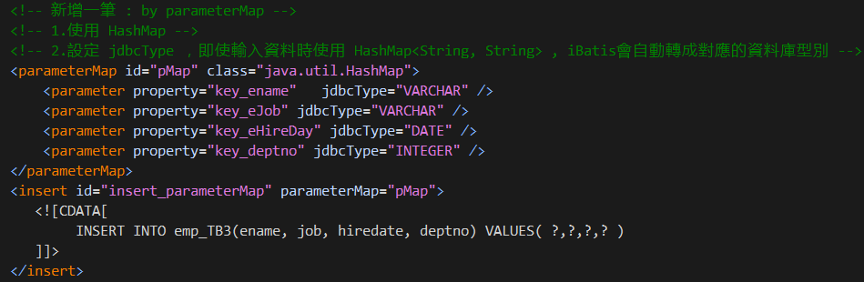
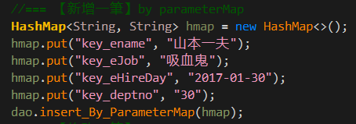
iBatis
Emloyee.xml
此處使用原生SQL
程式中：使用HashMap塞入對應XML中的key，以及value值

Slide 10
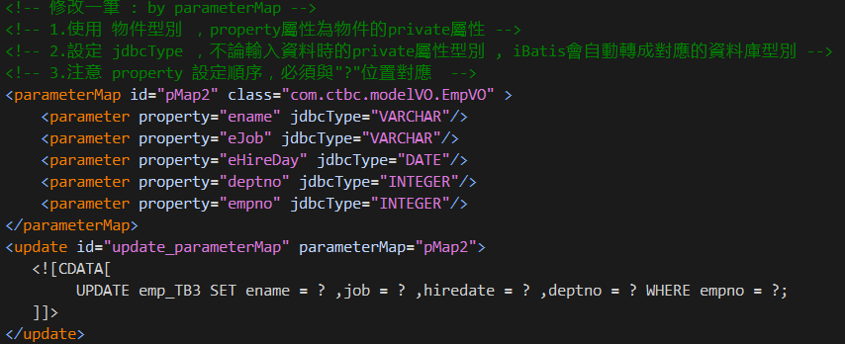
iBatis
Emloyee.xml
順序要跟“?”一致

Slide 11
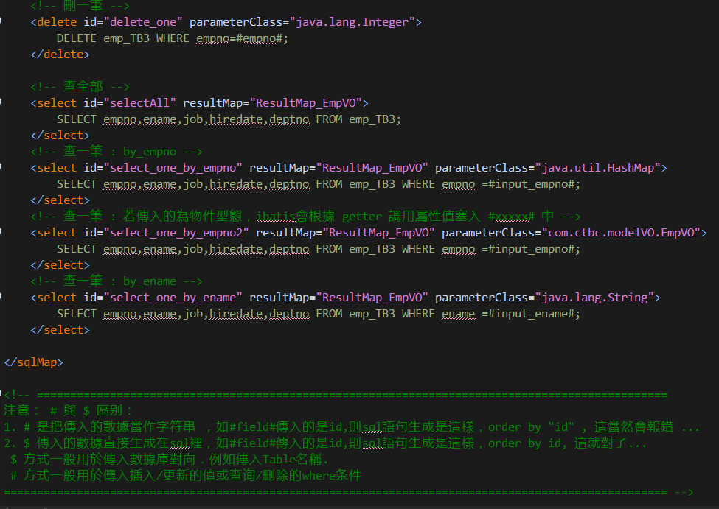
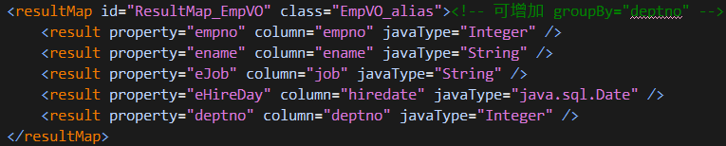
iBatis
Emloyee.xml

Slide 12
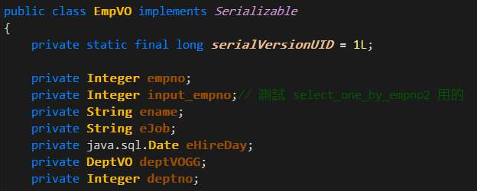
iBatis
EmpVO.java

Slide 13
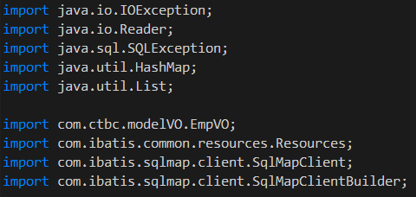
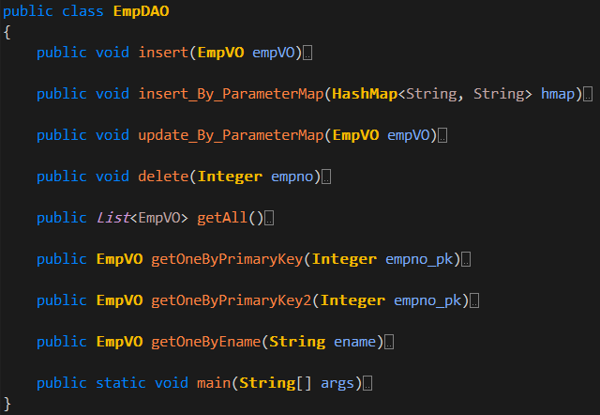
iBatis
EmpDAO.java

Slide 14
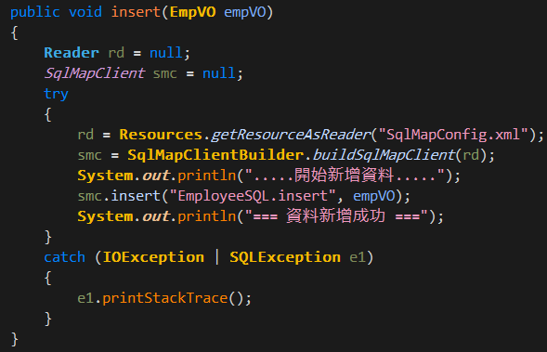

iBatis
insert
EmpVO中的private
屬性變數要與之相同

Slide 15
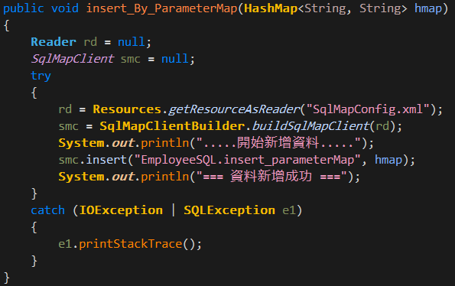
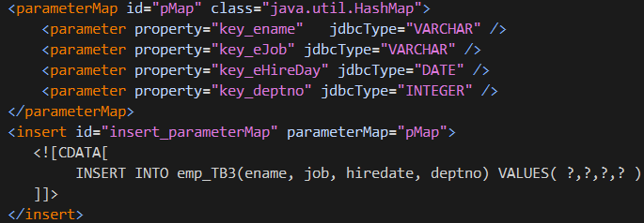
iBatis
insert_By_ParameterMap
1.傳入的map的key值必須與property對應。
2.iBatis會自動幫忙轉型成為SQL的資料型別

Slide 16
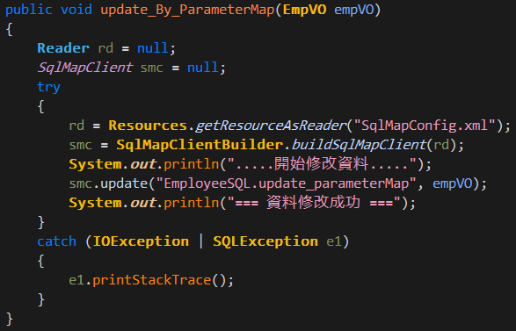
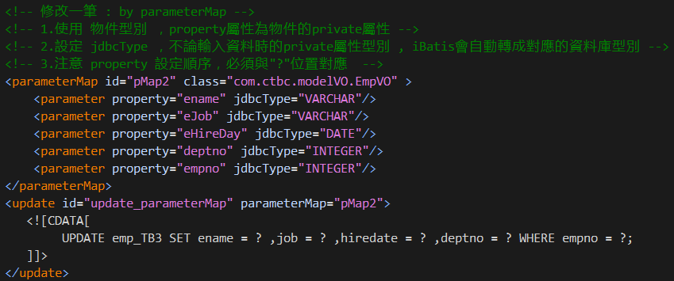
iBatis
update_By_ParameterMap
順序要跟“?”一致

Slide 17
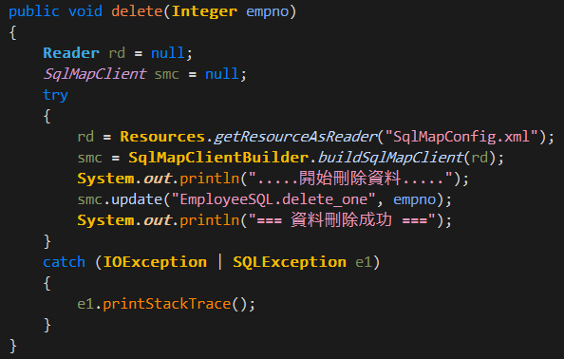

iBatis
delete

Slide 18
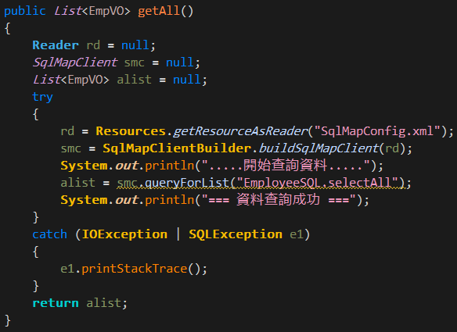

iBatis
getAll

Slide 19
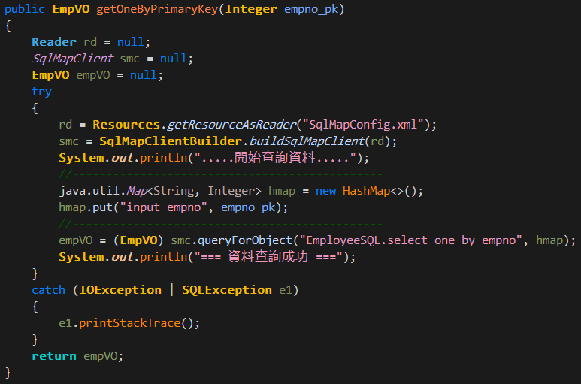
iBatis
getOneByPrimaryKey
Key值一定要與SQL語句中定義的相同！

Slide 20
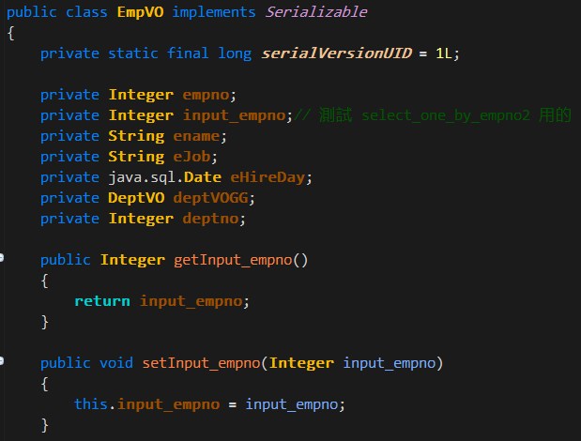
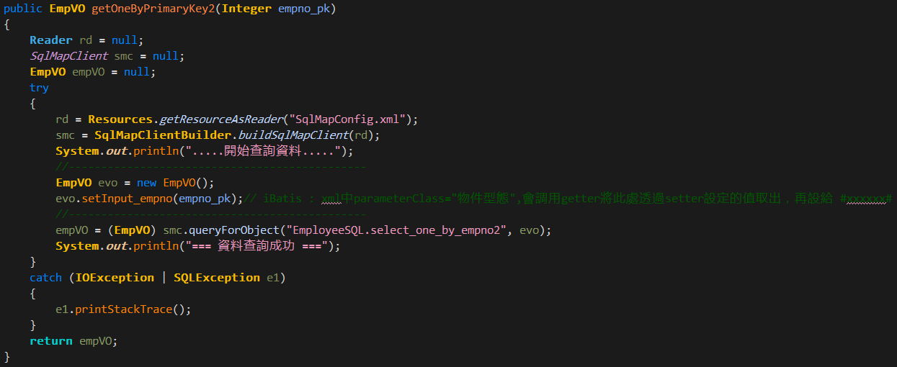

iBatis
getOneByPrimaryKey2
Getter取出並塞入#xxxxx#中
若SQL語句中這樣寫，且parameterClass是傳入物件
型別，則該物件class中必須要有這個屬性！

Slide 21
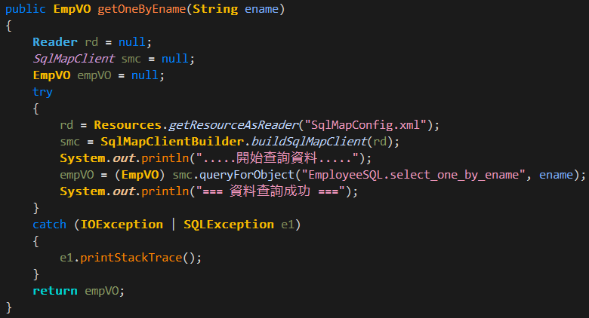

iBatis
getOneByEname
傳入String型別，直接塞入

Slide 22
iBatis
測試

Slide 23
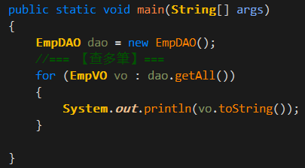


iBatis
getAll

Slide 24
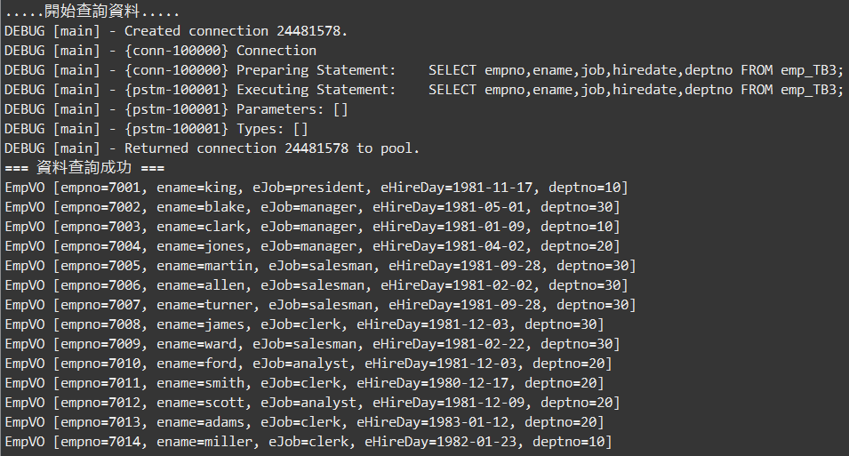
iBatis
getAll
By Log4j 的設定 , show-sql

Slide 25
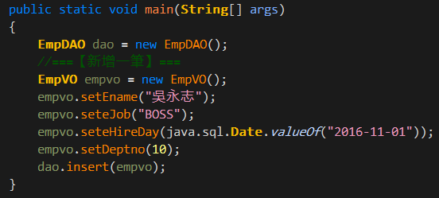
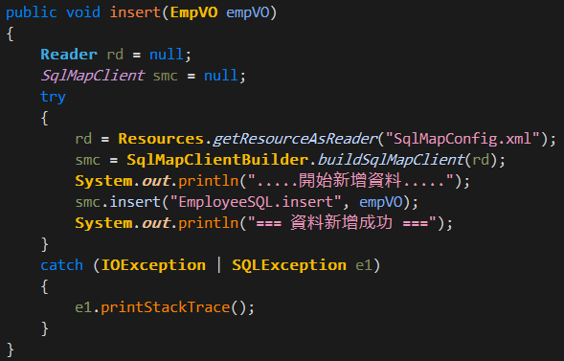

iBatis
insert

Slide 26
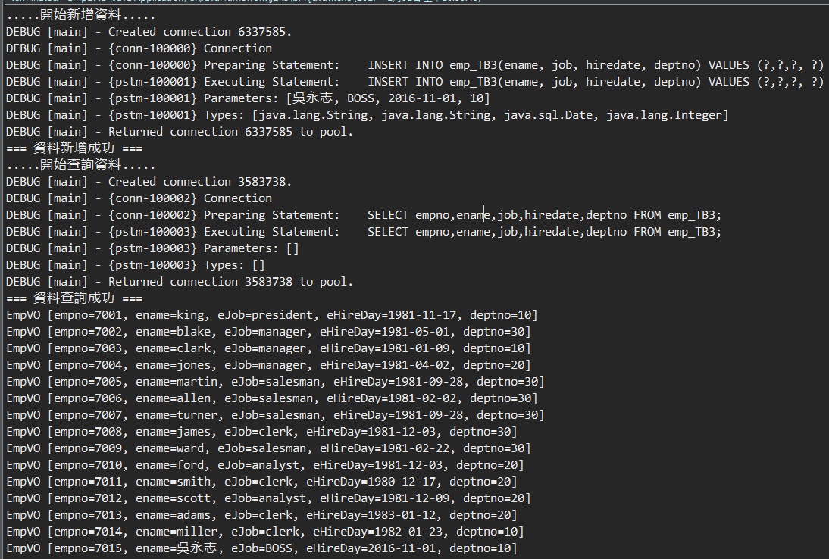
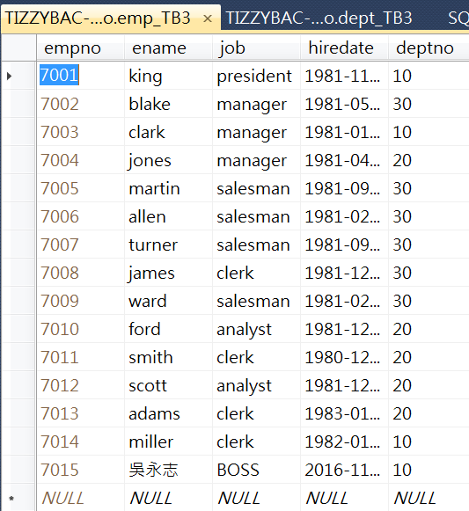
iBatis
insert

Slide 27
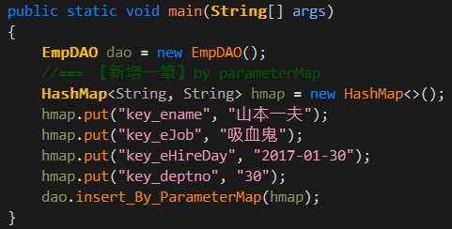

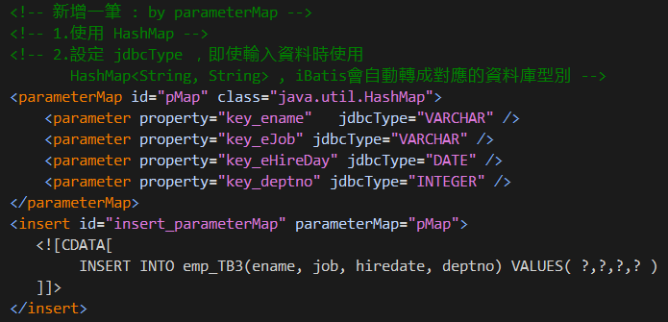
iBatis
insert_By_ParameterMap

Slide 28
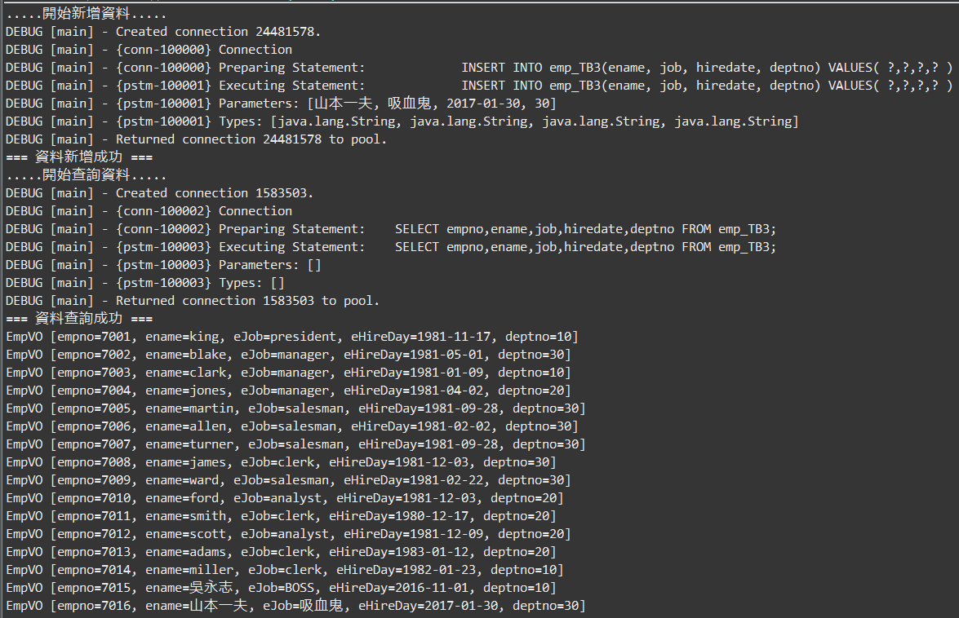
iBatis
insert_By_ParameterMap

Slide 29
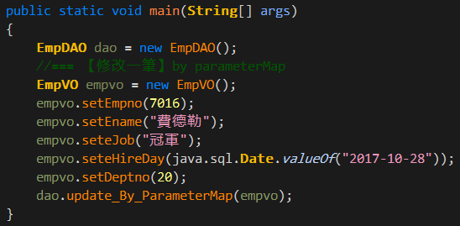
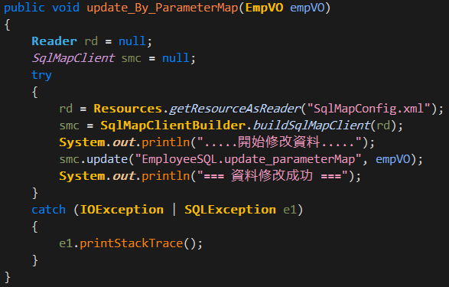
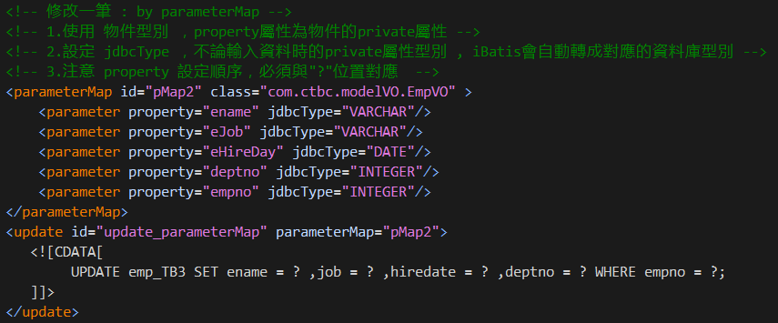
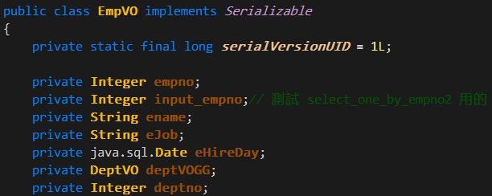
iBatis
update_By_ParameterMap

Slide 30
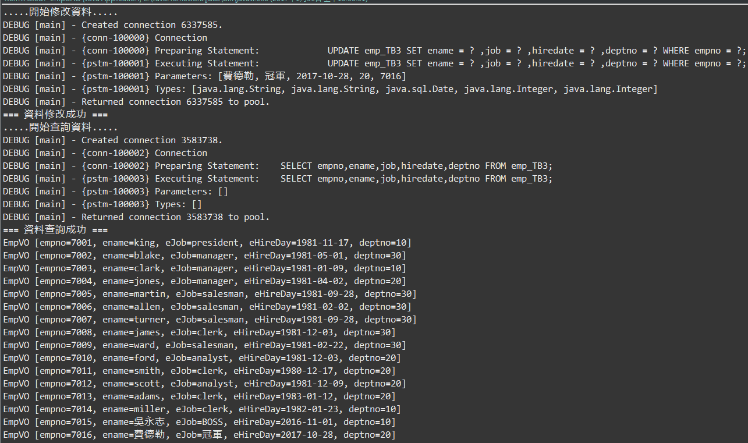
iBatis
update_By_ParameterMap
成功修改

Slide 31
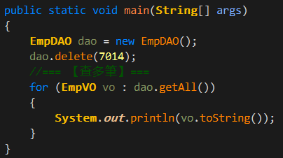
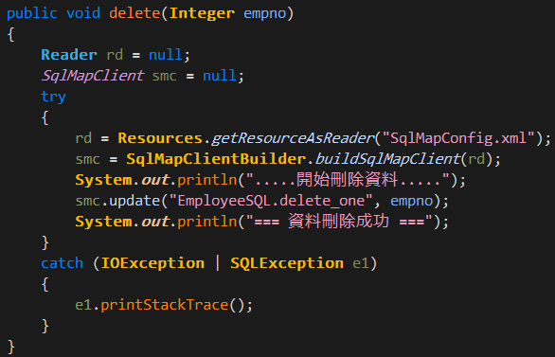

iBatis
delete

Slide 32
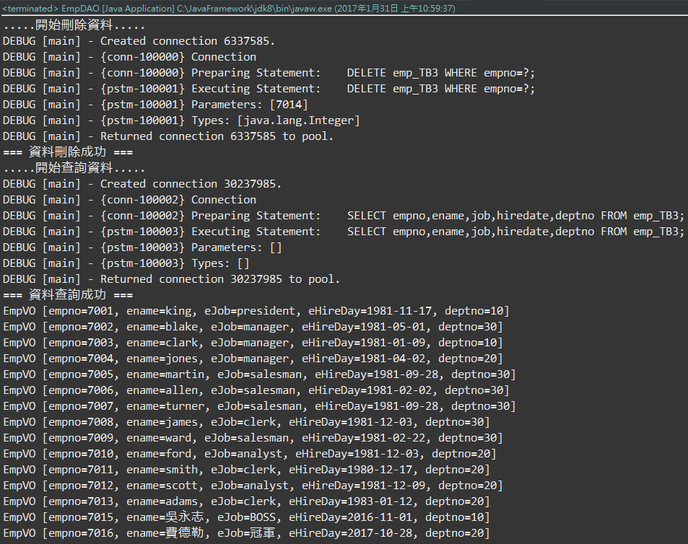
iBatis
delete
7014被刪除

Slide 33
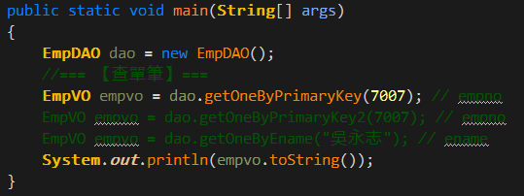
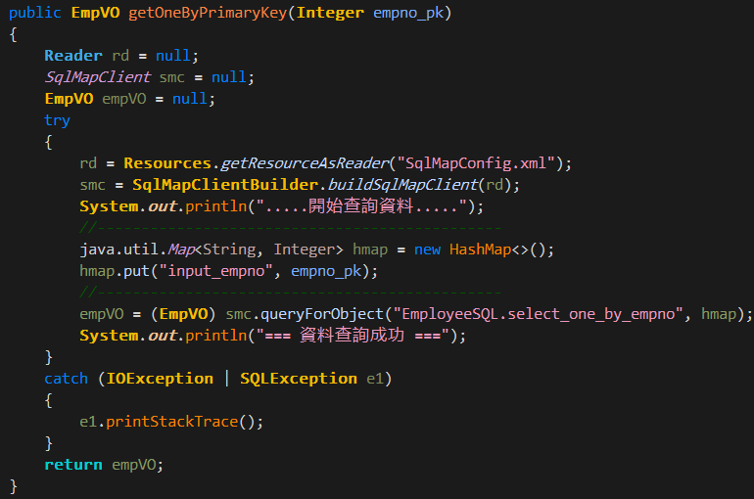
iBatis
getOneByPrimaryKey

Slide 34
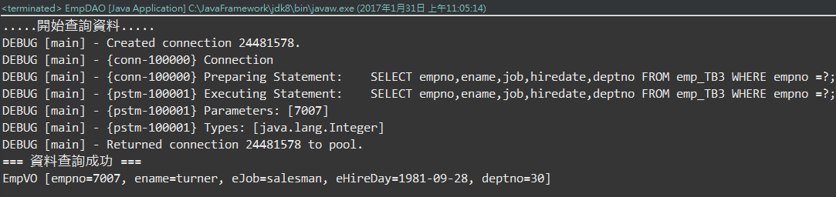
iBatis
getOneByPrimaryKey

Slide 35
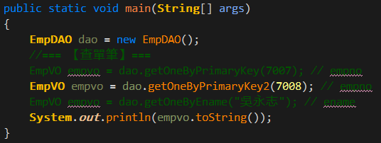
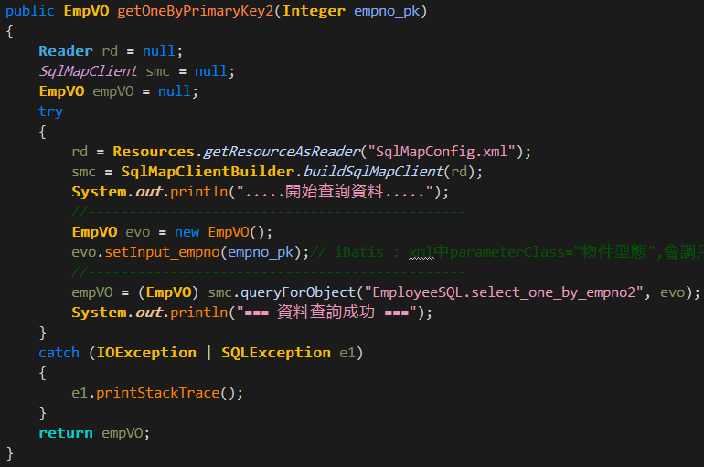
iBatis
getOneByPrimaryKey2

Slide 36
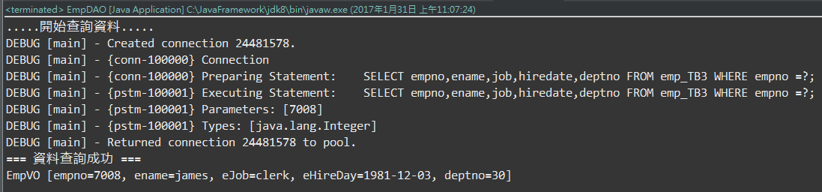
iBatis
getOneByPrimaryKey2

Slide 37
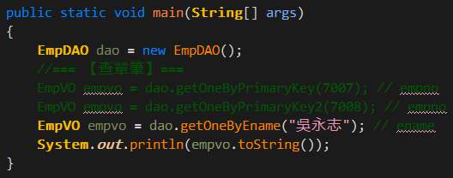


iBatis
getOneByEname

Slide 38

iBatis
getOneByEname

Slide 39


iBatis
參考資料
http://shenzhenchufa.blog.51cto.com/730213/254561
Log4j
http://blog.xuite.net/chihho32/blog/9121126-%5BJAVA%5D+Log4J

